Slide 1
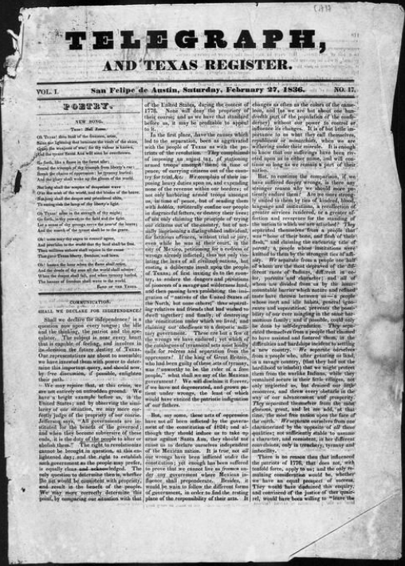
Unidad 5:
La Revolución de Texas
Lección 2:
Cómo sabemos lo que sabemos?
Notes:
Baker & Bordens. Telegraph and Texas Register (San Felipe de Austin [i.e. San Felipe], Tex.), Vol. 1, No. 17, Ed. 1, Saturday, February 27, 1836, newspaper, February 27, 1836; San Felipe de Austin, Texas. (https://texashistory.unt.edu/ark:/67531/metapth47887/: accessed February 18, 2025), University of North Texas Libraries, The Portal to Texas History, https://texashistory.unt.edu; crediting The Dolph Briscoe Center for American History.

Slide 2




Calentamiento
Sigue las instrucciones de abajo para completar tu calentamiento
Compara el tipo de material de fuente primaria de la izquierda con una cita que pueda encontrarse en el material de la derecha.
Comparte tu respuesta con un socio

Slide 3

Comparte con la clase:
A / Un __(tipo de fuente)_ probablemente contendría la cita ________________

Slide 4

Preguntas esenciales
Qué tipos de fuentes primarias se utilizan habitualmente para obtener información de primera mano sobre esta época? Qué información podemos obtener de cada una de estas fuentes?

Slide 5

En la lección de hoy
Examinaremos tres fuentes primarias relacionadas con eventos ocurridos durante la Era Revolucionaria de Texas.
Utilizaré los materiales de fuentes primarias para hacer observaciones e inferencias sobre personas y eventos significativos de la época.

Slide 6

En el Registro Histórico
La historia de la Revolución de Texas se registró de muchas maneras diferentes. La información sobre la guerra se recogió en periódicos de Texas, México y Estados Unidos, en documentos oficiales gubernamentales y militares, en diarios, diarios y cartas entre soldados y sus familias, y en entrevistas realizadas durante y después de la guerra. Utiliza las fuentes primarias de esta lección para echar un vistazo a los acontecimientos y opiniones sobre la guerra. Presta atención a los diferentes tipos de recursos, al autor, al público objetivo y a los puntos de vista que se ofrecen.

Slide 7

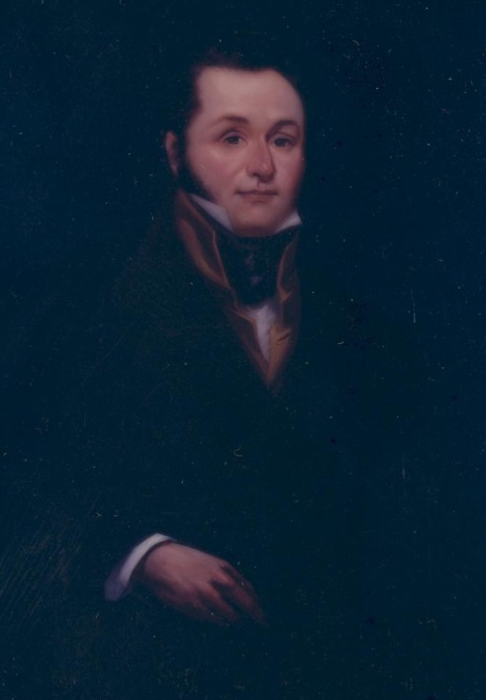
Fragmento #1
El arresto de Lorenzo de Zavala
Lorenzo de Zavala sirvió en el gobierno mexicano como Ministro en Francia de 1834 a 1835. Renunció cuando los centralistas derrocaron al gobierno federalista y se trasladó a Texas.
Retrato de Lorenzo de Zavala
Por Larry Wheeler
El portal a la historia de Texas
Notes:
Wheeler, Larry. Portrait of Lorenzo de Zavala, artwork, 1980; (https://texashistory.unt.edu/ark:/67531/metapth3002/: accessed February 19, 2025), University of North Texas Libraries, The Portal to Texas History, https://texashistory.unt.edu; crediting San Jacinto Museum of History.

Slide 8
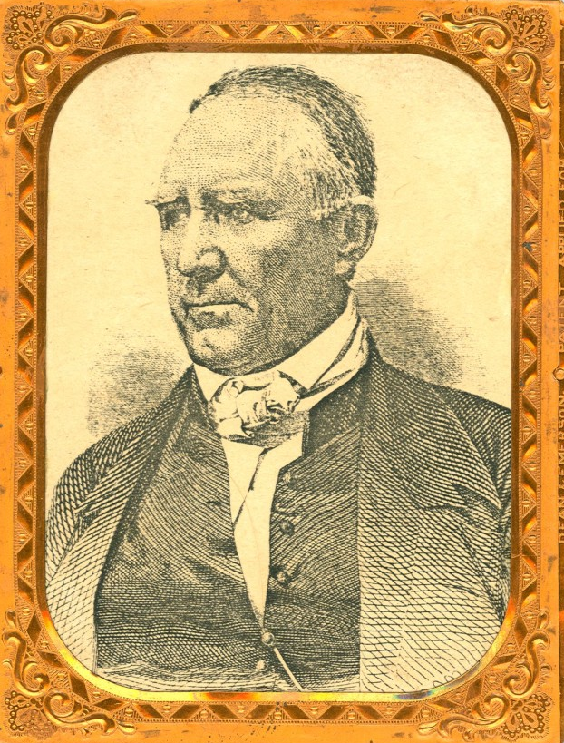
Fragmento #2
Órdenes del Ejército de Sam Houston
Sam Houston nació en Virginia y creció en Tennessee. Sirvió en el Congreso de los Estados Unidos y como gobernador de Tennessee antes de emigrar a Texas en 1832. Lideró el ejército anglosaxón y tejano durante la Revolución de Texas.
Retrato de Sam Houston
El portal a la historia de Texas
Notes:
Sam Houston, physical object, Date Unknown; (https://texashistory.unt.edu/ark:/67531/metapth32932/: accessed February 19, 2025), University of North Texas Libraries, The Portal to Texas History, https://texashistory.unt.edu; crediting Star of the Republic Museum.

Slide 9
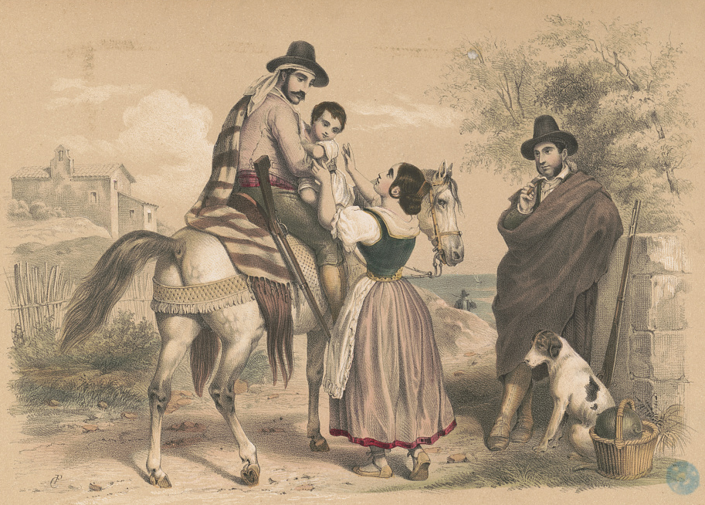
Fragmento #3
“Una dama de Texas”
La Revolución de Texas afectó a casi todos los texanos, estuvieran o no luchando en las batallas. Las mujeres de Texas a menudo desempeñaron un papel en proporcionar materiales necesarios para las tropas y en el cuidado de granjas y negocios durante la guerra.
Mujer junto a un hombre a caballo embarazada.
La Biblioteca del Congreso
Notes:
Woman beside man on horse with child / CP monogram. , None. [Place not identified: publisher not identified, between 1830 and 1850] Photograph. https://www.loc.gov/item/2004669486/.

Slide 10

Billete de salida
Sigue las instrucciones a continuación para completar tu ticket de salida
Elige UN punto de vista entre los seis presentados en el gráfico.
Rodea o resalta tu punto de vista elegido.
Escribe una breve entrada de diario hablando sobre los crecientes problemas en Texas desde el punto de vista que hayas elegido.

Slide 11
Comparte con la clase:
Escribo desde el punto de vista de _____________.
Esta persona podría decir lo siguiente: _________________________

